Slide 1
Разработка чата средствами языка Java

Slide 2
Программа разработана с помощью технологии «клиент-сервер» средствами языка Java
Задачи работы:
Усовершенствовать навыки программирования с использованием технологий Java. В частности, ООП, многопоточность, использование пакета java.net. Освоить современный фреймоврк JavaFX
Создать приложение «чат»: клиенты обмениваются сообщениями через программу-сервер, которая реализует многопоточность, чтобы своевременно обрабатывать запросы пользователей

Slide 3
Выбор режима работы
System.out.println("Запустить программу в режиме сервера или клиента? (S(erver) / C(lient))"); try (BufferedReader in = new BufferedReader(new InputStreamReader(System.in))) { while (true) { char answer = Character.toLowerCase(in.readLine().charAt(0)); if (answer == 's') { Server server = new Server(); server.start(); break; } else if (answer == 'c') { Start.main(args); break; } else { System.out.println("Некорректный ввод. Повторите."); } } } catch (Exception e) { e.printStackTrace(); }

Slide 4
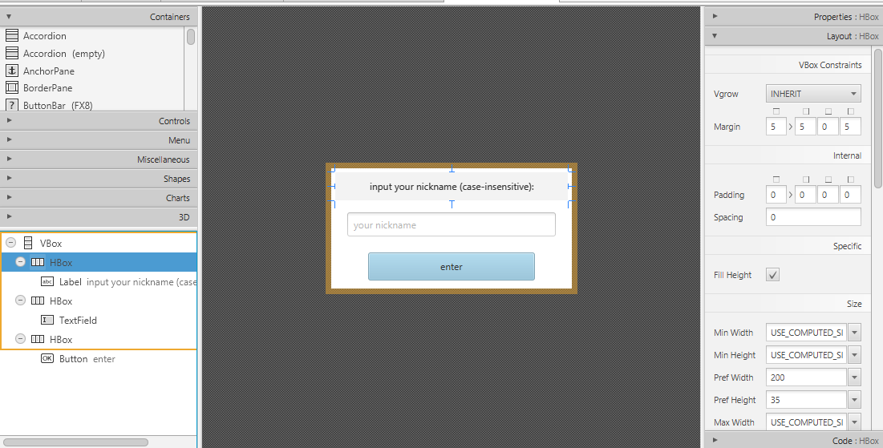
Режим клиента
Создание окна авторизации. Далее создаётся окно чата.

Slide 5
//создание графического окна Stage stage = new Stage(); FXMLLoader loader = new FXMLLoader(getClass().getResource("../fxml/chat.fxml")); Parent root = loader.load(); stage.setTitle("chat"); stage.setScene(new Scene(root)); stage.setMinHeight(400); stage.setMinWidth(700); //устанавливаем модальность stage.initModality(Modality.WINDOW_MODAL); //устанавливаем родителя stage.initOwner(((Node) actionEvent.getSource()).getScene().getWindow()); //совершаем обмени данными между формами Controller_chat controller_chat = loader.getController(); controller_chat.set_user_name(this._login.getText().toLowerCase()); controller_chat.start(); stage.show(); //событие нажатия на крестик stage.setOnCloseRequest(new EventHandler<WindowEvent>() { @Override public void handle(WindowEvent event) { controller_chat.interrupt(); controller_chat.close_window(); } });

Slide 6
try { this._socket = new Socket(Exchange.ip, Exchange.port); this._in = new BufferedReader(new InputStreamReader(_socket.getInputStream())); this._out = new PrintWriter(_socket.getOutputStream(), true); //отправляем серверу логин из родительского окна this._out.println(_user_name); //ответ от сервера можно ли начать работу if (!this._in.readLine().equals("ok")) { String error_message = "это имя уже используется в сети.\n\nвероятно, это не ваш логин. создайте новый"; this._messages_all.setStyle("-fx-text-fill: red"); this._messages_all.setText(error_message); this.interrupt(); this._hasError = true; } //получение данных с сервер while (!isInterrupted()) { String str = _in.readLine(); String[] message = str.split(Exchange.separator_between_nickname_and_message); if (message[0].equals(Exchange.server_name)) { //шаблон системного сообщения str = Controller_chat._system_message_beg + str + Controller_chat._system_message_end + "\n"; this._messages_all.appendText(str); } else { str = str + "\n"; this._messages_all.appendText(str); } } } catch (IOException e) { e.printStackTrace(); }

Slide 7
Отправка сообщения и выход
public void send_button_click(ActionEvent actionEvent) { if (!this._message.getText().equals("")) { //отправка данных на сервер _out.println(this._message.getText()); this._message.clear(); } } void close_window() { try { if (!this._hasError) this._out.println(Exchange.disconnect_client_flag); this._in.close(); this._out.close(); this._socket.close(); } catch (IOException e) { System.err.println("потоки не закрыты"); e.printStackTrace(); } }

Slide 8
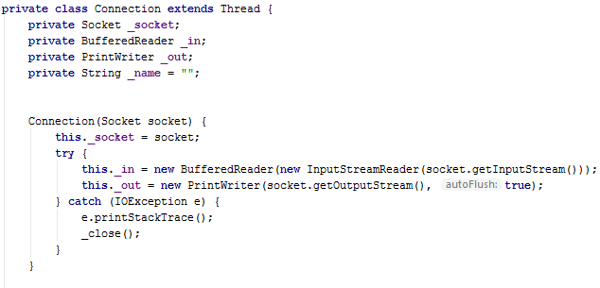
Режим сервера
Вся логика работы с конкретным пользователем будет находиться во внутреннем классе Connection, а Server будет только принимать новые подключения и оперировать существующими

Slide 9
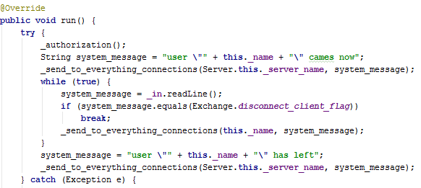

Slide 10
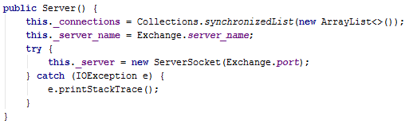
Инициализация сервера

Slide 11
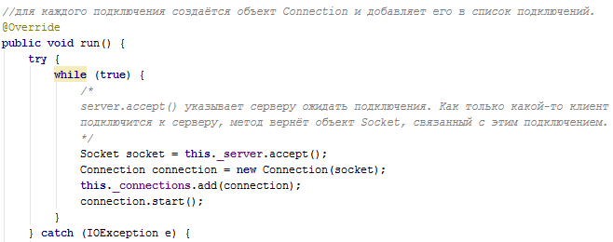

Slide 12
Спасибо за внимание!

